Slide 1



Slide 2


肺部感染

Slide 3

● 病例简介
摘要
1.独特性：铜绿假单胞菌 肺炎念珠菌
2.背景：反复咳嗽意识模糊

Slide 4
● 患者基础信息
1.人口学信息：71岁 女
2.主诉：反复咳嗽
3.既往史：有高血压，糖尿病，无冠心病

Slide 5
● 入院后检查
1.体格检查：
体温39.5
2.辅助检查：
CT

Slide 6
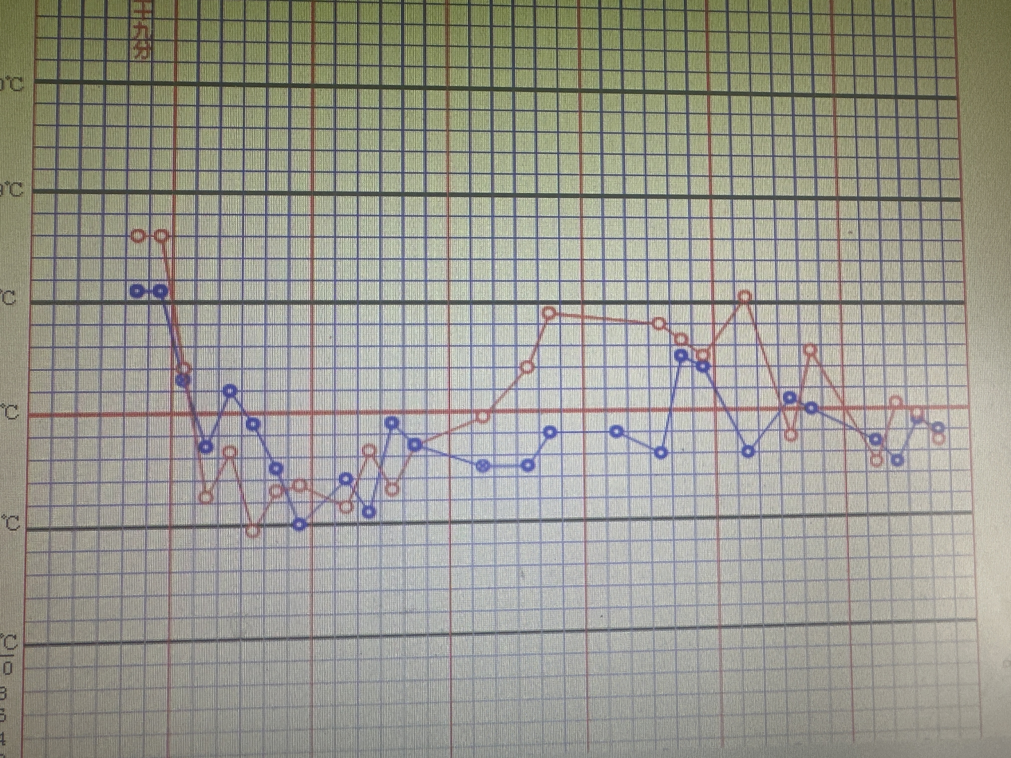
● 入院后检查
3.影像学检查：

Slide 7
● 诊断评估
诊断评估
1.初步诊断：肺部感染
2.诊断依据：血培养铜绿肺炎念珠菌
3.鉴别诊断：肺炎 肺部感染

Slide 8
● 治疗过程
1.药物：美罗培南
2.手术：无

Slide 9
● 治疗过程
3.微生物/病理结果：肺炎念珠菌
4.方案调整：依拉环素50mgq12
5.指标追踪：体温

Slide 10
● 治疗过程
3.时间轴记录:(折线图)

Slide 11

● 诊疗体会
1.疗效评价：使用依拉环素疗效可控
2.局限性：未做支气管镜
3.结论：强化病原筛查

Slide 12
感谢观看
敬请指导

